Slide 1
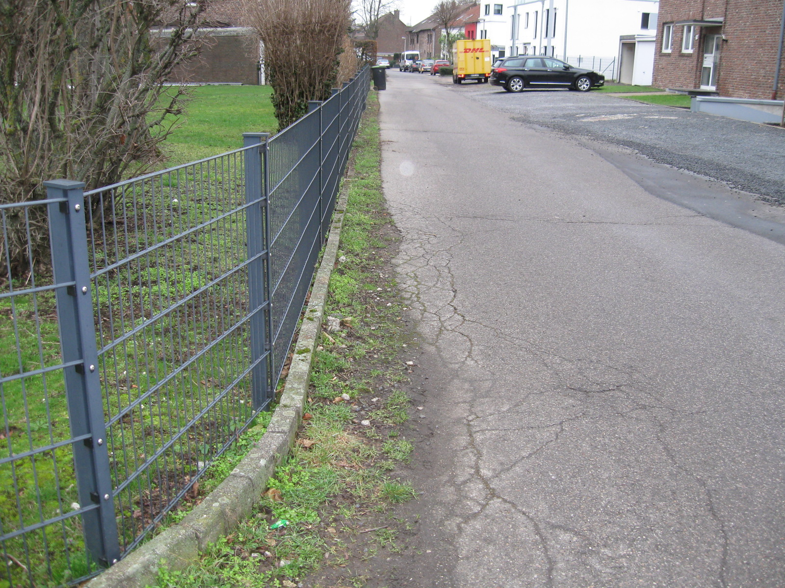


Endausbau
Urbanstraße
Bürger*inneninformation
03.04.2023

Slide 2
Agenda
Vorstellungsrunde
Ausgangslage
Vorstellung der Ausführungsplanung
Anliegerbeiträge
Kosten, Bauzeit und Bauablauf

Slide 3
Endausbau Urbanstraße
Ausgangslage

Slide 4
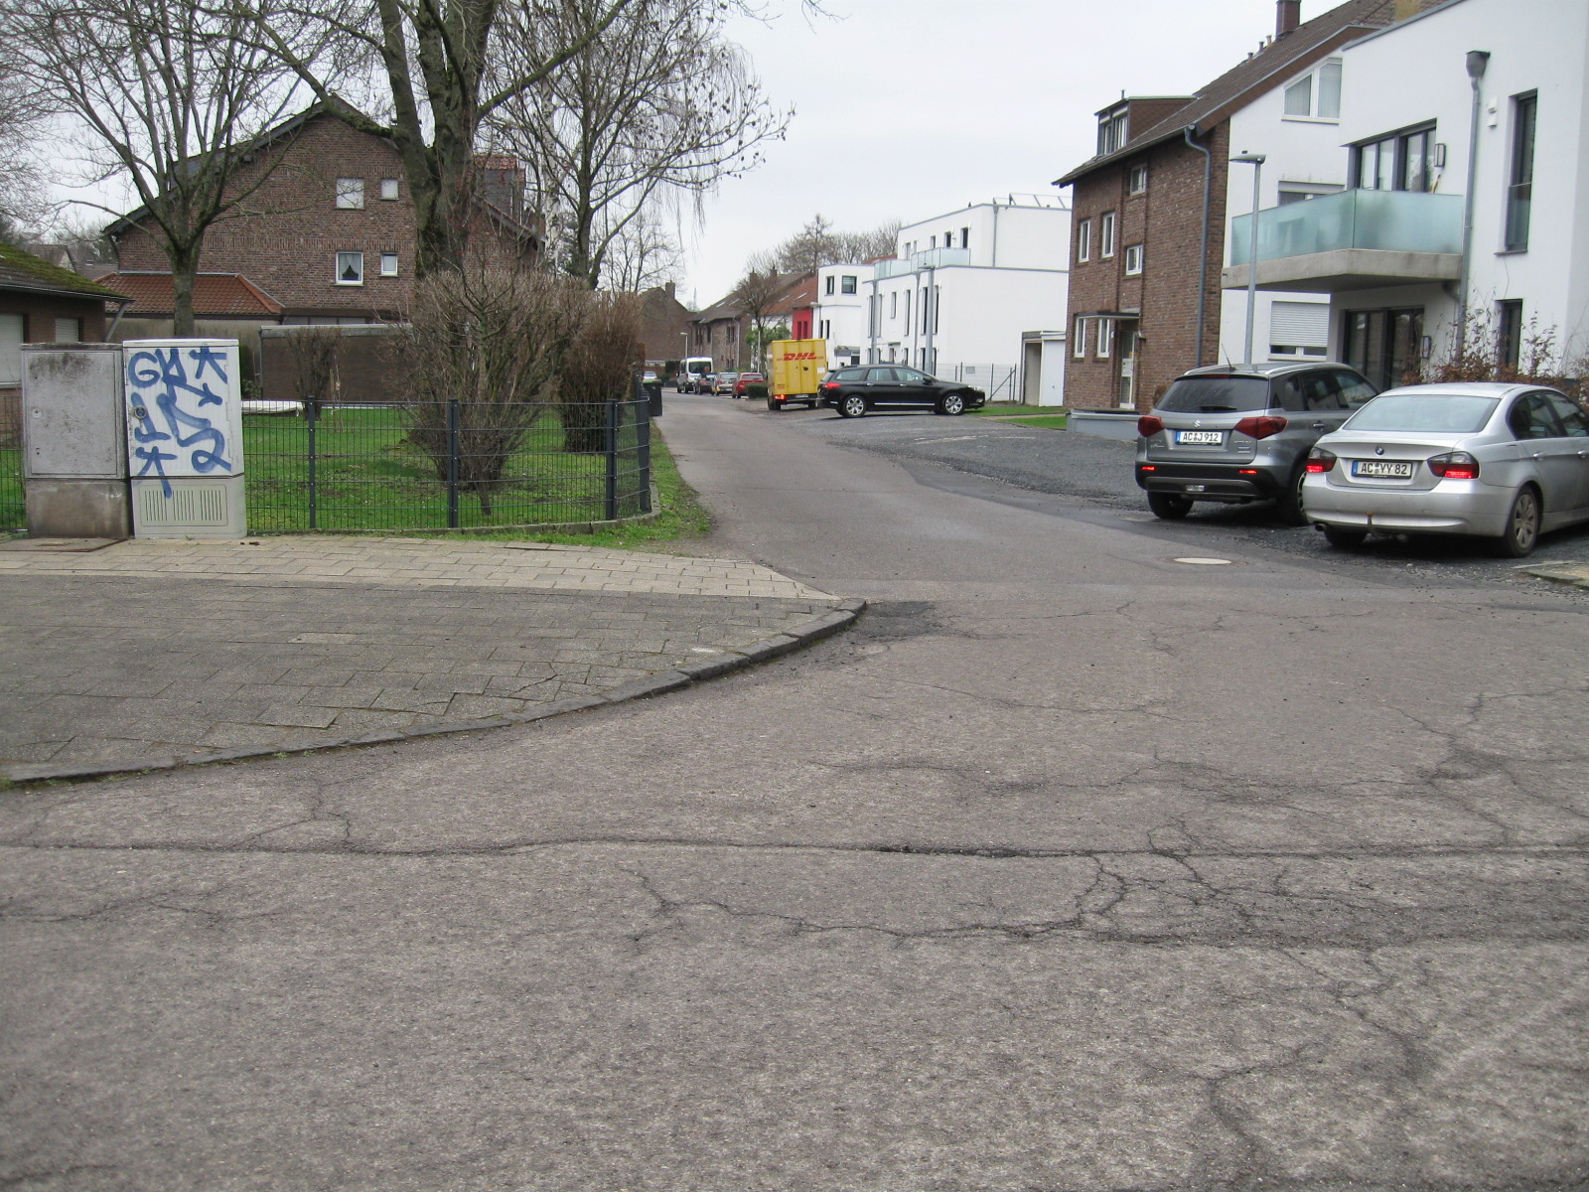
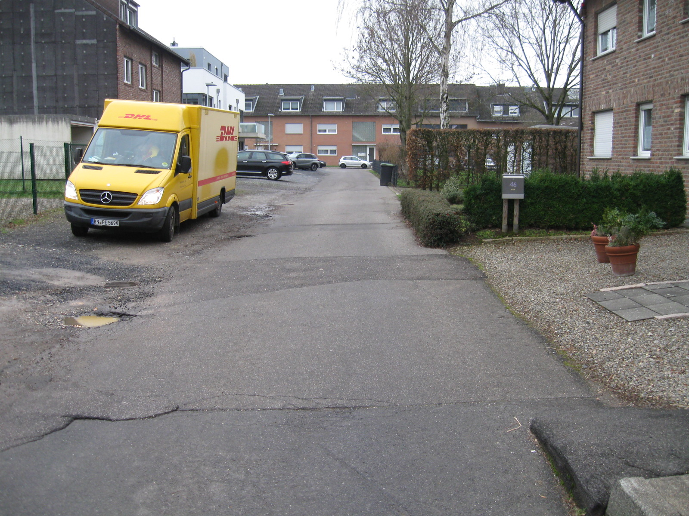
Endausbau Urbanstraße
Ausgangslage
Notes:
Anlass zur Umgestaltung: Regionetz Maßnahme (rechtes Bild) - Erneuerung der Ver- und Entsorgungsleitungen.

Slide 5
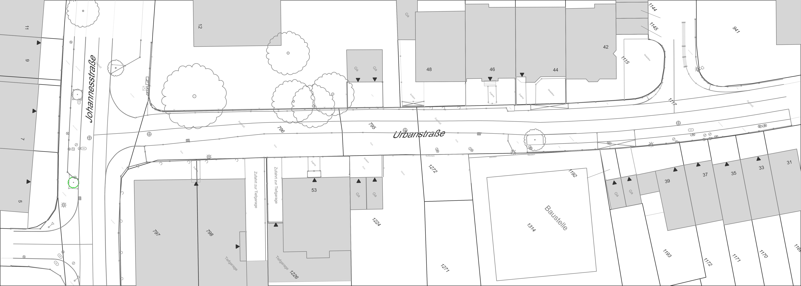
Endausbau Urbanstraße
Bestandsplan

Slide 6
Endausbau Urbanstraße
Vorstellung der Ausführungsplanung

Slide 7

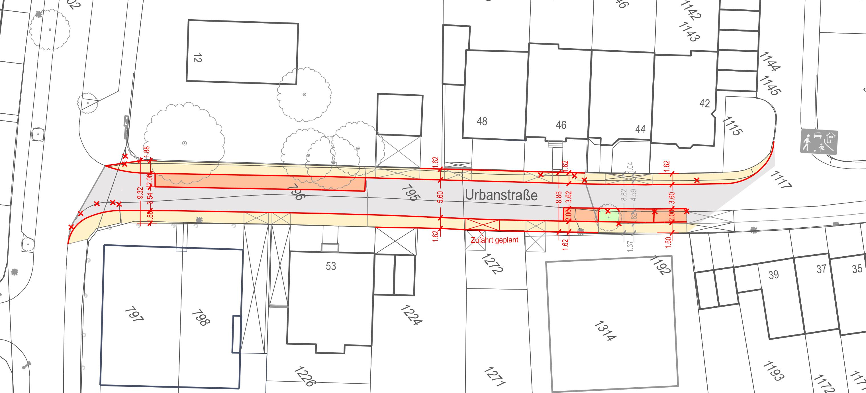
Endausbau Urbanstraße
Ausführungsplanung – Übersicht Planungsbeschluss
Johannesstraße

Slide 8
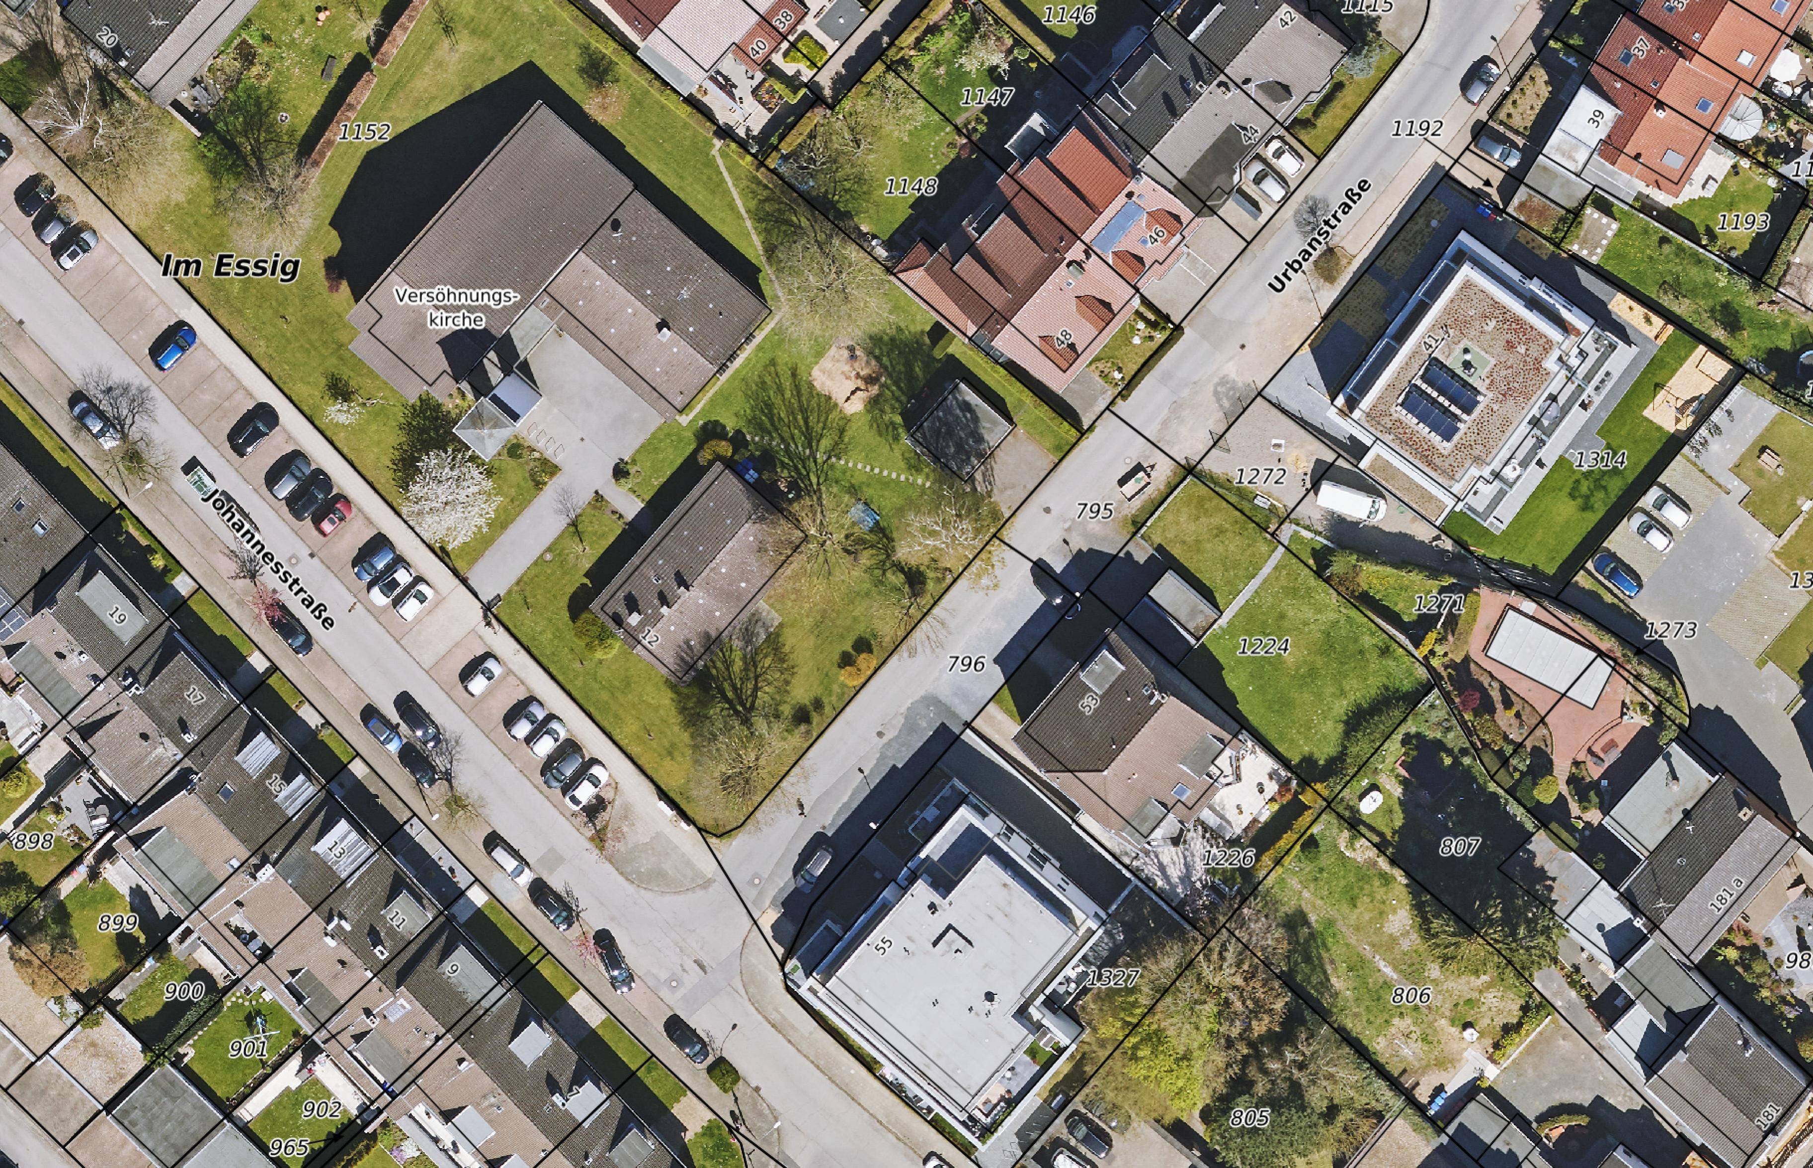
Endausbau Urbanstraße
Ausbaurahmen
Bauanfang
Ca. 100m Endausbau der Bau-
straße in Asphaltbauweise
Ausbau im Trennprinzip
Fahrbahnbreite 5,60m mit beid-
seitigem, ca. 1,70m breiten
Gehweg
Einfahrtanpassung Haus Nr. 53,
55 und Johannesstraße 12
Bauende
Notes:
Die Försterstraße stellt in dem Premiumfußwege Konzept eine Querverbindung zwischen den (erweiterten) Radialen 9b und 10 dar (siehe nächste Folie).

Slide 9
Endausbau Urbanstraße
Ausführungsplanung – Lageplan

Slide 10
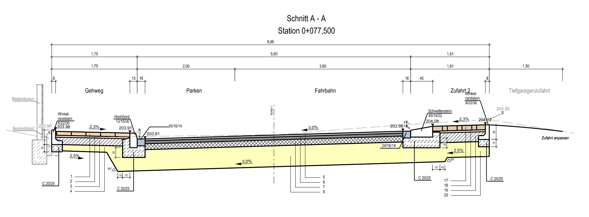
Endausbau Urbanstraße
Ausführungsplanung – Schnitt A-A
Anpassung der
Tiefgaragen-
zufahrt

Slide 11
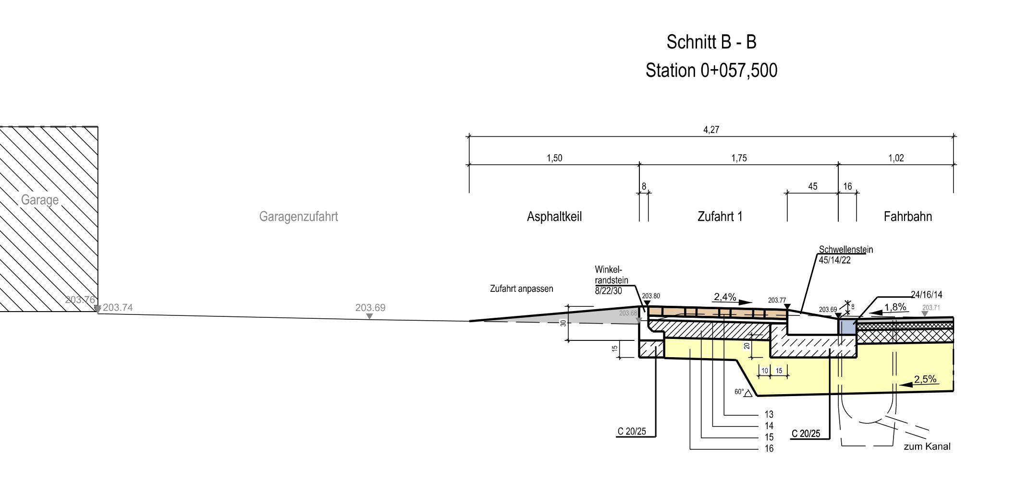
Endausbau Urbanstraße
Ausführungsplanung – Schnitt B-B
Asphaltkeil

Slide 12
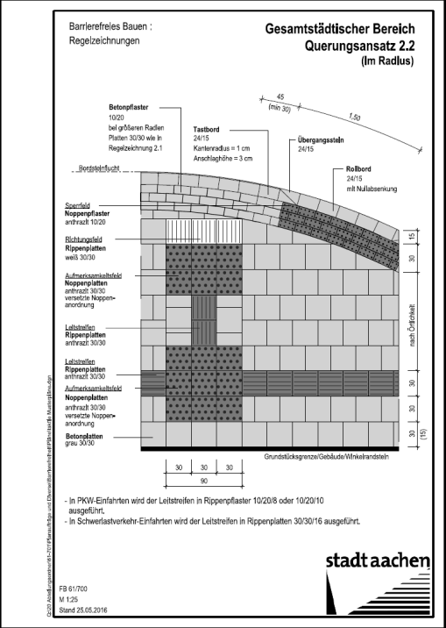
Endausbau Urbanstraße
Barrierefreiheit im
Einmündungsbereich
Nach den aktuell gültigen Standards in Aachen

Slide 13
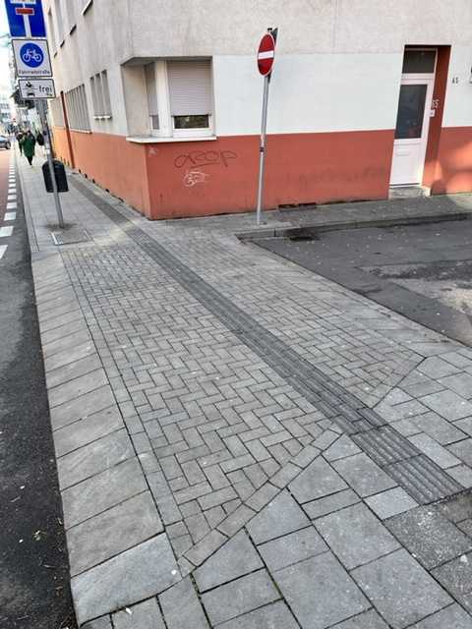
Endausbau Urbanstraße
Materialwahl
Fahrbahn:
  Asphalt
Gehweg:
  Betonplatten 30/30, grau, Längsverband
Einfahrten:
  Betonsteinpflaster 10/20, grau, Ellbogenverband
  Schwellensteine Typ 45, grau
Lothringerstraße 2023, Aachen

Slide 14
Endausbau Urbanstraße
Anliegerbeiträge

Slide 15
Endausbau Urbanstraße
Straßenbaubeiträge - Gebietsübersicht

Slide 16
Endausbau Urbanstraße
Kosten, Bauzeit und Bauablauf

Slide 17
Endausbau Urbanstraße
Kosten, Bauzeit und Bauablauf
Die aktuelle Kostenschätzung der Baukosten beträgt 650.000 €
Bauzeit ca. 3 Monate
Einteilung der Bauabschnitte in Abstimmung mit Feuerwehr, Baufirma und Straßenverkehrsbehörde
Zugang zu den Häusern wird gewährleistet
Rettungstechnische Erschließung wird gewährleistet
Eventuelle Einschränkungen an Zufahrten werden rechtzeitig angekündigt
Anderweitige Einschränkungen oder spezielle Fälle werden individuell geregelt

Slide 18
Endausbau Urbanstraße
Vorläufige Zeitplanung*
April 2023
Bürger*innen-information
März 2024
Rechtskraft des
Haushalts 2024
3. Quartal 2024
Voraussichtlicher
Baubeginn
2023
2024
2024
August 2023
Ausführungsbeschluss
Bis Juni 2024
Vorbereitung und Vergabe der Bauleistung
3./4. Quartal 2024
Voraussichtliches Bauende
*Zeitplanung in Abhängigkeit der politischen Beschlussfassung, des Ausschreibungsergebnisses und des Baufortschritts

Slide 19
Endausbau Urbanstraße
Planung & Bau:
Marco Zwick & Ilker Kaluk
urbanstrasse@mail.aachen.de
0241 432-6840
Haben Sie Fragen ?
Auch im Nachgang zu dieser Veranstaltung können Sie sich gerne an die Mitarbeitenden der Stadtverwaltung wenden.
Die Ausführungsplanung ist Grundlage dieser Präsentation und inhaltlich abgeschlossen.
Anregungen und Bemerkungen zur aktuellen Planung können Sie an die o.a. Funktionsadresse schicken.
Allgemeines Beitragsrecht:
Dirk Schröders
FB60-beitraege@mail.aachen.de
0241 432-6020
Beitragsrecht Urbanstraße:
Günter Liebert
guenter.liebert@mail.aachen.de
0241 432-6025

